Slide 1
Безопасный интернет
Какие опасности подстерегают в сети интернет и как от них уберечься?

Slide 2

Что такое «ИНТЕРНЕТ»?
ИНТЕРНЕТ – это замечательное изобретение человечества. Здесь можно найти друзей и единомышленников.
Можно стать членом какого-либо сообщества.
Можно получить информацию по любому интересующему тебя вопросу.
ИНТЕРНЕТ (от лат. inter — между и net[work] — сеть) - глобальная компьютерная сеть, связывающая между собой как пользователей компьютерных сетей, так и пользователей индивидуальных (в том числе домашних) компьютеров.

Slide 3

НО!
Стоит помнить, что в интернете нас подстерегает множество опасностей!
Какие?
И как сделать
Интернет
Безопасным?

Slide 4

СПАМ
Не отвечать на сообщения со спамом (спамеры могут узнать, что твой email действующий и будут продолжать отправлять тебе сообщения, содержащие спам)
Не открывать файлы, прикреплённые к письмам от спамеров, – это ВИРУС!
Проверять письма через антивирусные программы

Slide 5
КИБЕРБУЛЛИНГ
План действий при атаке:
Собрать доказательства издевательства над тобой
Отправить администраторам данного ресурса жалобу
Заблокировать отправку сообщений от обидчика
Проявить выдержку и не ввязываться в конфликт

Slide 6
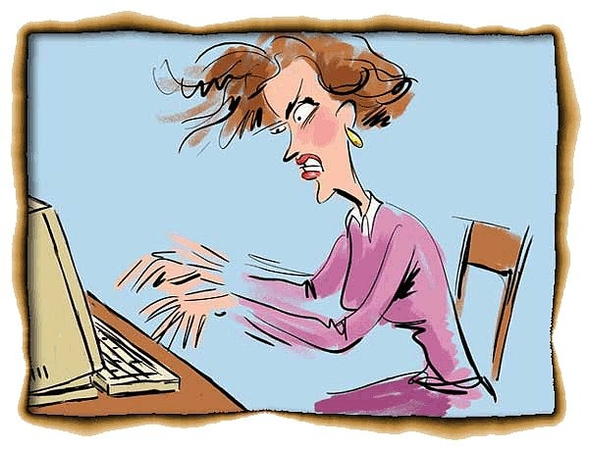
ФЛЕЙМ
- обмен эмоциональными репликами и открытом доступе (чат, форум, блог)

Slide 7

Буллинг
- Отправка жертве повторяющихся оскорбительных сообщений или звонков по сотовой связи

Slide 8
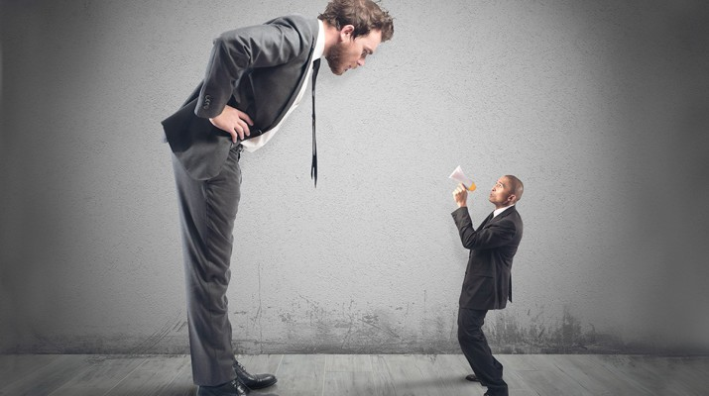
Понижение авторитета жертвы на форумах и чатах, совместное обсуждение реальных и мнимых недостатков жертвы

Slide 9

Клевета
- распространение оскорбительной и неправдивой информации в виде фото, сообщений, песен

Slide 10
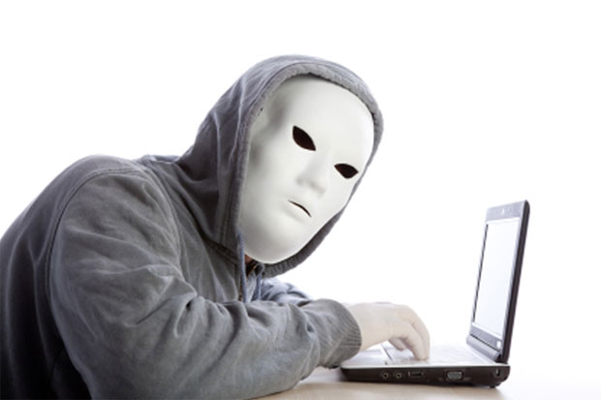
Самозванство
- Преследователь представляется жертвой, используя доступ к её аккаунту или создавая фейк

Slide 11
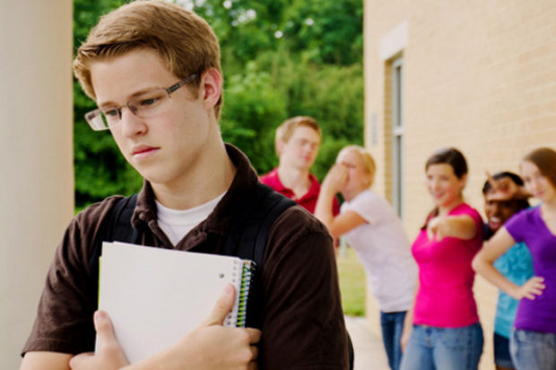
Изоляция
Формы изоляции могут быть разными: от создания закрытого сообщества до игнорирования сообщений жертвы

Slide 12
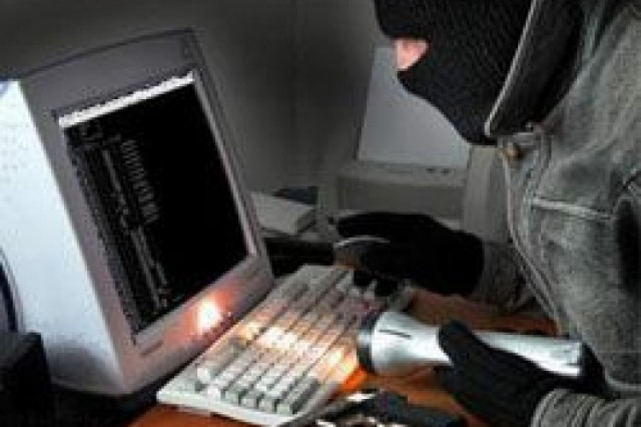
Киберпреследование
– скрытое выслеживание жертвы с целью организации нападения, избиения, изнасилования и т.д.

Slide 13
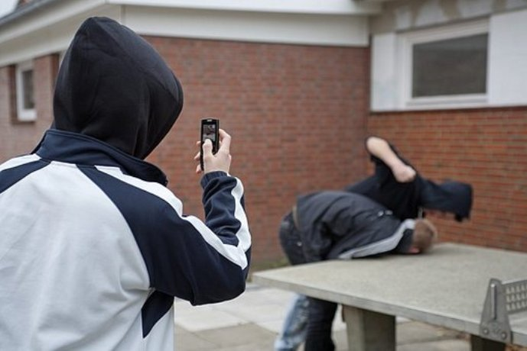
Хеппислепинг
- Избиение жертвы и запись этого на видео, с последующим выкладыванием ролика в сети

Slide 14
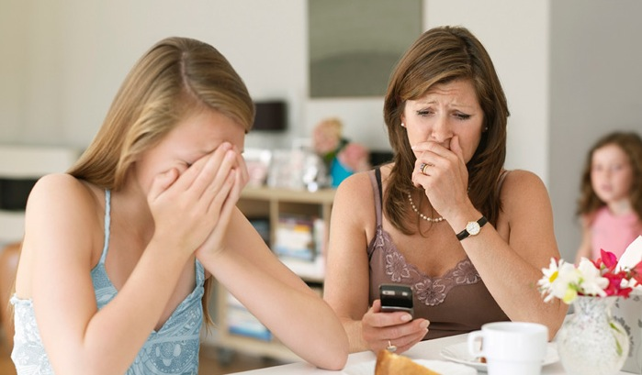
Секстинг
- Пересылка личных фотографий, сообщений интимного содержания посредством средств связи: сотовых телефонов, электронной почты, социальных сетей.

Slide 15
Фальшивые письма и фишинговые сайты
Цель: заставить тебя перейти на поддельный сайт, где украдут твои данные.
Не переходи по ссылкам из таких писем и не вводи свои пароли на посторонних сайтах, даже если они очень похожи на сайт, на котором ты зарегистрирован

Slide 16
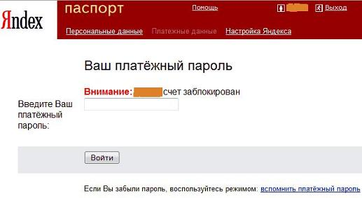
Вишинг
Сообщение о возникновении критической ситуации на личном счёте или аккаунте

Slide 17
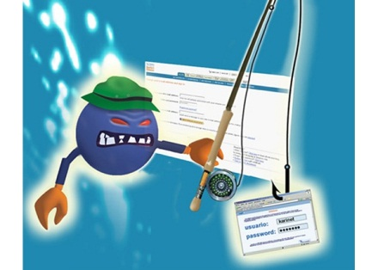
Фарминг
- Внедрение на компьютер вредоносной программы

Slide 18
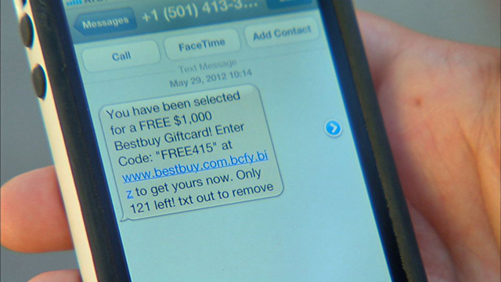
Смишинг
- Сообщение на мобильный телефон с ссылкой на фишинговый сайт или просьба отправить смс для предоставления какой-либо услуги через интернет.

Slide 19
Взлом аккаунта и почты
План действий:
Отправь письмо администраторам с сообщением о взломе твоего аккаунта и просьбой временно его заблокировать
Предупредить всех друзей о взломе и возможных вредоносных письмах
Проверить компьютер на наличие вирусов
Смена паролей на других социальных сетях и сайтах

Slide 20
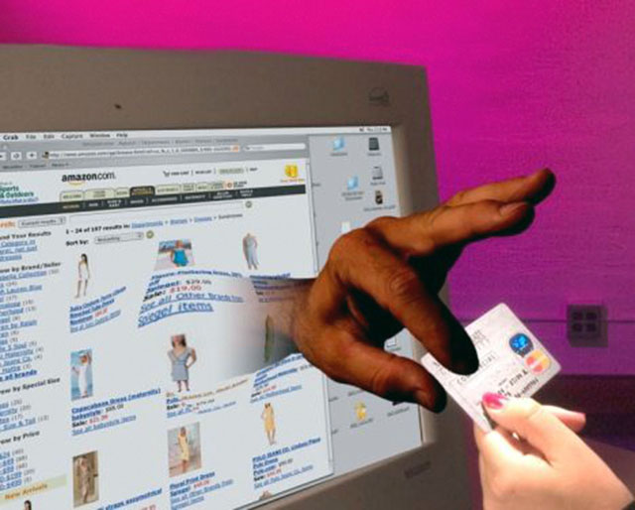
Фиктивные интернет-магазины

Slide 21

Компьютерные вирусы

Slide 22
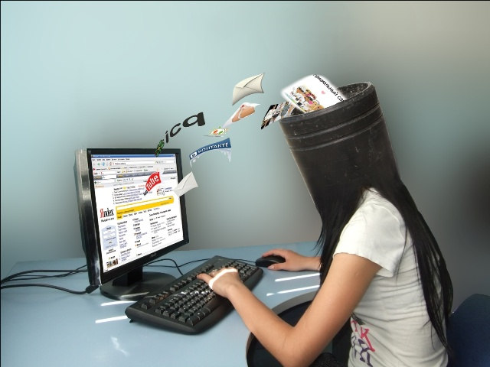
Ложь в сети и информационный мусор
- Поисковый спам, репостинг, управляемая информация

Slide 23

Меры предосторожности в сети Интернет
Необходимо уметь различать сайты по авторитетности, надёжности, а информацию по достоверности
Ограничьте списки друзей в социальных сетях: не должно быть случайных и незнакомых людей
Используйте настройки конфиденциальности аккаунта: настройте просмотр содержимого вашей учётной записи «только для друзей»

Slide 24
Меры предосторожности в сети Интернет
Защищайте свою частную жизнь: не указывайте пароли, телефоны, адреса, дату рождения и другую личную информацию. Злоумышленники могут использовать даже информацию о том, как вы и ваши родители планируете провести каникулы
При регистрации в социальной сети необходимо использовать сложные пароли, состоящие из букв и цифр и с количеством знаков не менее 8
Для социальной сети, почты и других сайтов необходимо использовать разные пароли

Slide 25
Меры предосторожности в сети Интернет
Защищайте свою репутацию – держи её в чистоте и задавай себе вопрос: хотел бы ты, чтобы другие пользователи видели, что ты загружаешь?
Не размещайте фотографии и видео со своими друзьями без их разрешения. Обращайтесь к друзьям, чтобы они также соблюдали конфиденциальность и не размещали ваши фотографии и видео в общем доступе
Не создавайте и не распространяйте информацию интимного характера

Slide 26
Меры предосторожности в сети Интернет
Не используйте веб-камеру для общения с людьми, которых вы не знаете, также не раскрывайте им вашу личную информацию (имя, место жительства, учёбы и прочее)
Если вы действительно желаете встретиться с человеком, с которым познакомились в интернете, то договоритесь о встрече в общественном месте и желательно взять с собой кого-то еще, например, друга. Если ваш сетевой друг считает, что присутствие кого-то еще - плохая идея, то стоит отказаться от встречи

Slide 27
Меры предосторожности в сети Интернет
Никогда не открывайте подозрительные ссылки, даже если они пришли от ваших друзей. Убедитесь в том, что друг выслал эту ссылку сам, а его аккаунт не контролирует киберпреступник. Получив файлы, не загружайте неизвестные файлы с расширением .exe, .dll, .bat;
Не указывайте в личной почте личную информацию;
Чтобы попасть в свою социальную сеть или на какой-либо другой сайт, лучше используйте закладки или окно быстрого доступа. Таким образом, вы точно попадёте на те порталы, которые безопасны и которыми вы пользуетесь;

Slide 28
Меры предосторожности в сети Интернет
Надо уметь грамотно выбрать почтовый сервис. В интернете есть огромный выбор бесплатных почтовых сервисов, однако лучше доверять тем, кого знаешь и кто первый в рейтинге. Обычно это: Mail.ru, Gmail.com, Mail.yandex.ru, Outlook.com.
Используйте авторитетные и устоявшиеся в интернете сайты. Международные сайты могут не регулироваться нашими законами, поэтому риски увеличиваются, так как у вас не будет защиты от государства;
Проверяйте адреса сайтов в браузерной строке. Когда вводите свои личные данные желательно, чтобы в адресной строке браузера появился значок ключа. Это означает, что соединение безопасно и ваши данные не будут украдены;

Slide 29
Меры предосторожности в сети Интернет
Используйте современные операционные системы, имеющие серьёзный уровень защиты от вредоносных программ, и антивирусные программные продукты известных производителей.
Не устанавливайте несколько антивирусников, поскольку они распознают друг друга и могут вообще перестать работать;
Используйте внешние носители информации, такие как флешка, диск или файл из интернета, только из проверенных источников;
Если вас взломали, то необходимо предупредить всех ваших знакомых, которые добавлены в друзья, о взломе и спамных рассылка от вашего имени;

Slide 30
Меры предосторожности в сети Интернет
Не допускайте автоматического подключения устройства к сетям Wi-Fi без вашего согласия;
Ни в коем случае не платите, если вам предлагают работу через интернет и просят заплатить какую-то сумму за регистрацию, открытие счета, в залог или за пересылку данных. Настоящие работодатели не просят денег с соискателей.
Прежде чем осуществить покупку обязательно изучите информацию о владельце интернет-магазина. На сайте должно быть указано:ИНН, ОГРН, юридический и фактический адрес, телефон, электронный адрес.Отсутствие какой-либо информации из этого списка должно вас насторожить.

Slide 31

Если вы хотите поделиться со своим другом игрой, нарушаете ли вы закон?
Правильный ответ:
Да, нарушается закон об авторском праве. Копирование музыки, фильмов и игр, загрузка и обмен ими – это пиратство. Можно предоставить только во временное пользование диск с игрой.

Slide 32
У вас на рабочем столе висит баннер, который предлагает избавиться от него за деньги. Ваши действия?
Ответ:
Воспользуюсь сервисами от разработчиков антивирусов, которые помогут мне избавиться от баннеров. Далее необходимо поменять пароли доступа к моим аккаунтам и почте в сети, так как вирус может получить доступ к ним.

Slide 33
На телефон пришла смс от администрации социальной сети, где вы зарегистрированы. Они просят вас в рамках проверки достоверности аккаунта выслать свой пароль. Должны ли вы отправлять им свои данные?
Ответ:
Нет. Скорее всего, это мошенники, которые хотят получить доступ к вашему аккаунту. Вам необходимо уведомить техподдержку социальной сети о случае фишинга.

Slide 34
Вы познакомились с человеком в сети и он предлагает вам встречи интимного характера. Ваши действия?
Ответ:
Скорее всего, это педофил. Эта ситуация опасна, поэтому сообщи об этом своим родителям и обратись с ними в полицию.

Slide 35
Как выглядит адресная строка безопасного сайта?
Ответ:
Более защищённым является сайт, у которого в адресной строке есть индикатор сертификата защиты в виде замка. Это специальная защита от подмены сайта.

Slide 36
Придумайте безопасное название почты и пароль

